Slide 1

PE
Bloque 7. Redes Neuronales

Slide 2

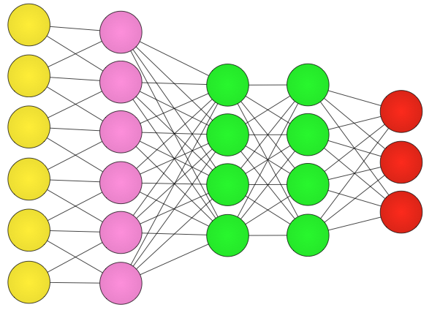
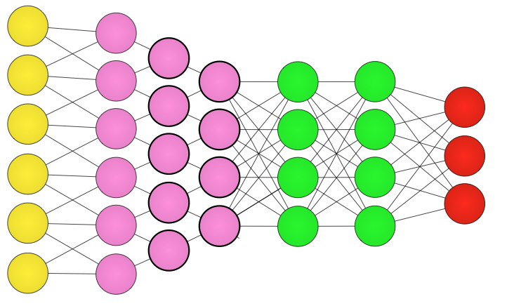
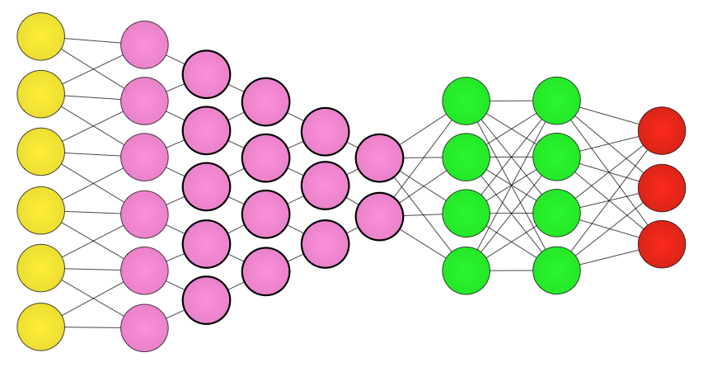
INTRODUCCIÓN
1
Eficiencia de las redes neuronales.
3
Proposición: cuánto más tamaño tiene la red, más precisa es.
5
Conclusión: afirmamos proposición.

Slide 3
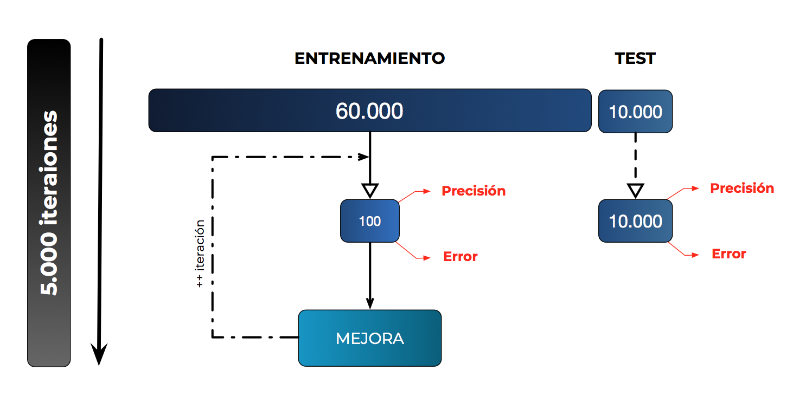
RED
VARIABLES
Red i ( 5.000 iteraciones ) | ( i = 1, 3 o 5 )
Entrenamiento: 100 img / iteración | Test: 10.000 img/ iteración
(x 1) Tiempo de entrenamiento | -
(x 5.000) Precisión entrenamiento | (x 5.000) Precisión test
(x 5.000) Error entrenamiento | (x 5.000) Error test

Slide 4
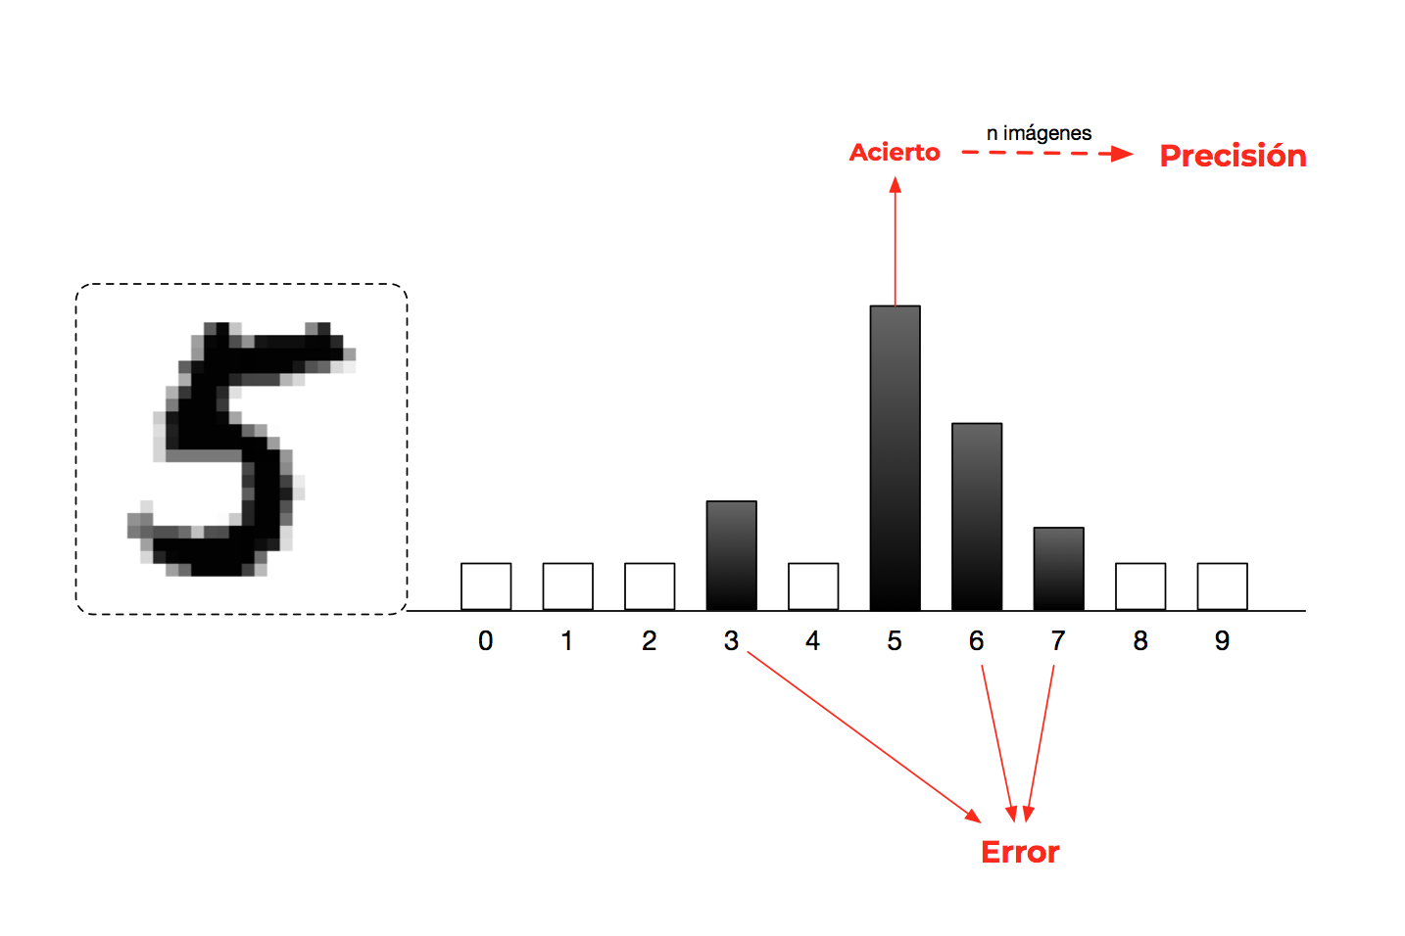
.
ERROR Y PRECISIÓN

Slide 5
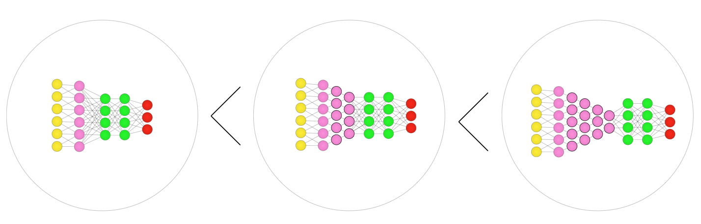
PRUEBAS DE HIPÓTESIS
PROPOSICIÓN
1
HIPÓTESIS
3
ESTADÍSTICO
5
Prueba para 1 y 3 | Prueba para 3 y 5
H₀: 𝝻₁ = 𝝻₃ H₁: 𝝻₁ < 𝝻₃ | H₀: 𝝻₃ = 𝝻₅ H₁: 𝝻₃ < 𝝻₅

Slide 6
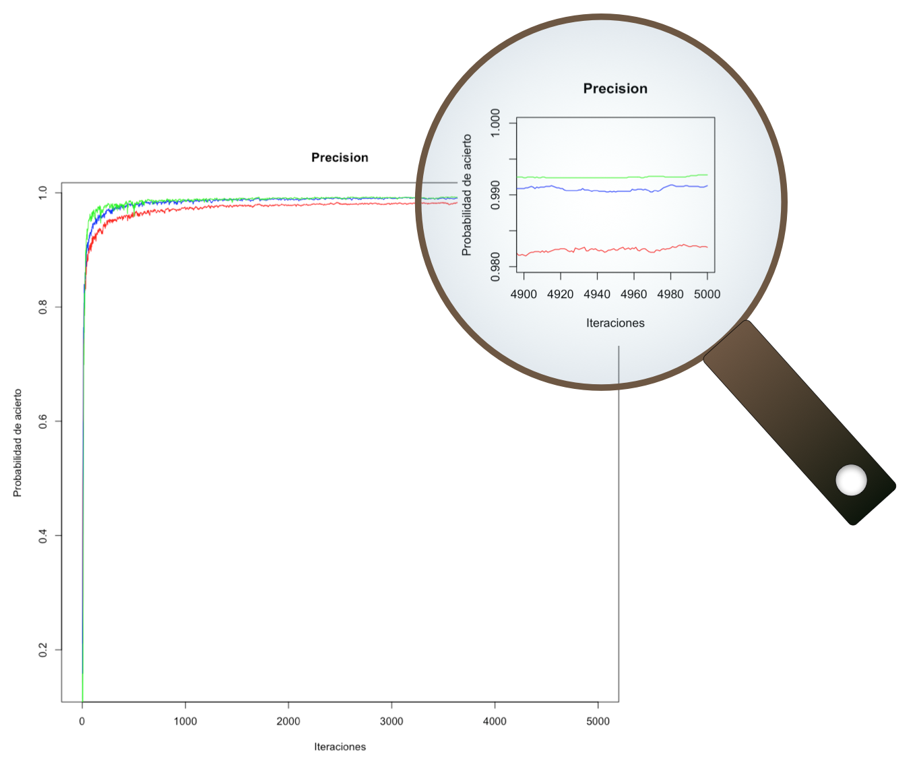
RESULTADOS
.
99.9%
|z_{i}| > z_{1-α}
ESTADÍSTICO
z_{1,3} = -17.12524
z_{3,5} = -3.346447
z_{1-α} = 3.090232

Slide 7
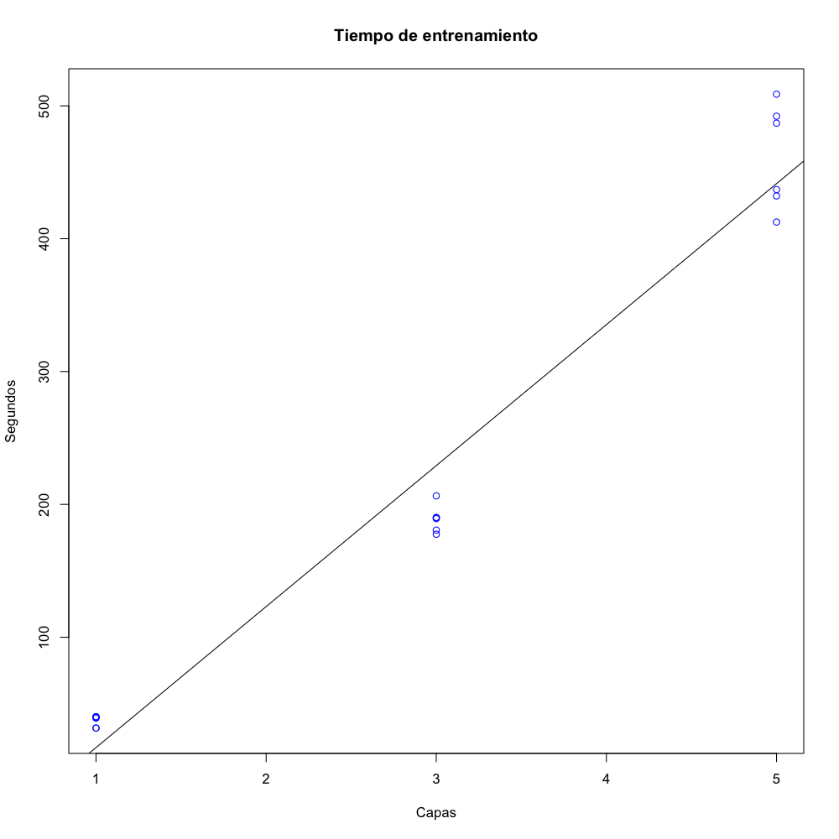
PREDICCIÓN
.
Y = 106.1415 · X - 89.1991
HOMOCEDASTICIDAD
NORMALIDAD
INDEPENDENCIA
LINEALIDAD
X (capas) | Y (tiempo)
1 | 37,051
2 | 123,0838
3 | 189,008
4 | 335,3667
5 | 461,62

Slide 8
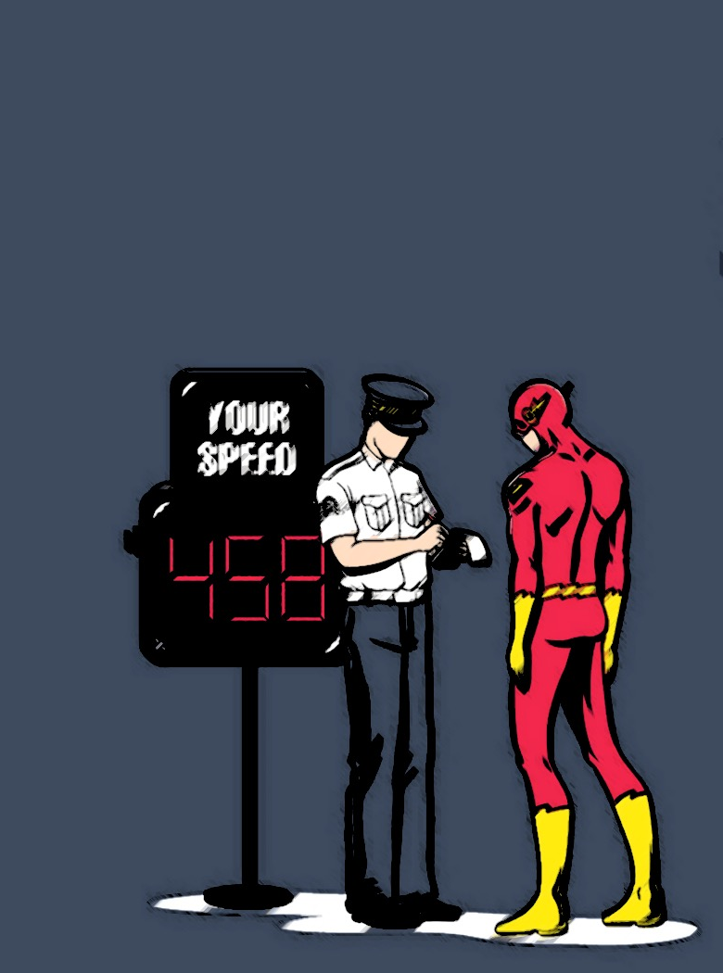
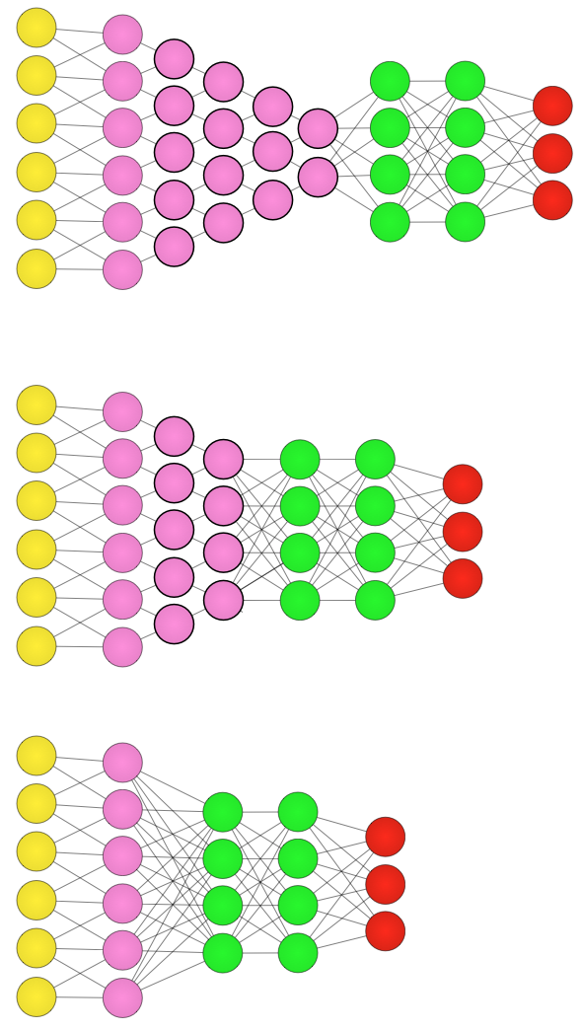
DISCUSIÓN
MÁS RÁPIDO
MÁS PRECISO

Slide 9
¿Preguntas?

